Slide 1

Добровольческая деятельность
МАУ «Голышмановский Центр культуры и досуга»
Социальная инициатива как основа развития культурной среды округа

Slide 2
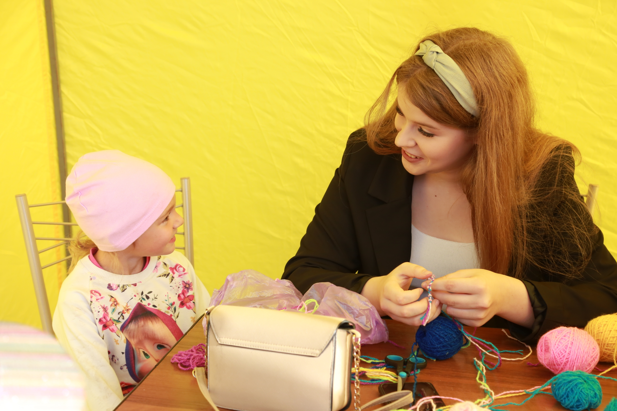
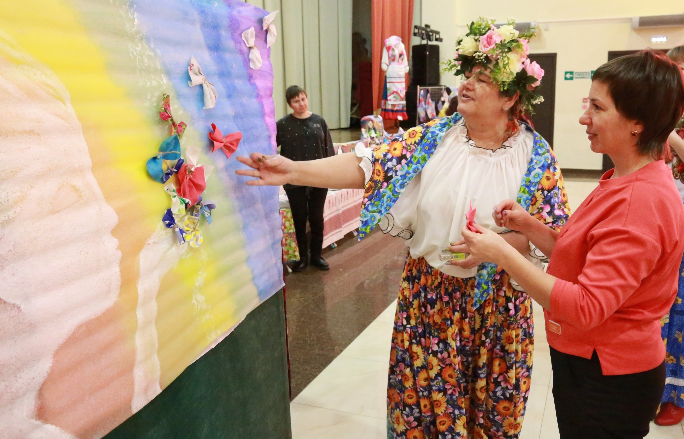
Волонтерский корпус Голышмановского Центра культуры и досуга – универсальная команда
Мы создаем инклюзивное сообщество, объединяющее граждан всех возрастов для реализации общественно-значимых инициатив.
Состав добровольцев:
Молодежь: Учащиеся школ, студенты Голышмановского агропедагогического колледжа.
Активное население: Работающие жители округа.
«Серебряные» волонтеры: Представители старшего поколения.
Результат: Синергия опыта, энергии и инновационных идей.

Slide 3
Масштаб деятельности в цифрах
2018 год
  Начало деятельности организации на сайте Добро.ру
201 человек
  Общая численность волонтерского корпуса
147 мероприятий и «добрых дел»
  Реализовано с участием добровольцев
Вывод: Высокий уровень вовлеченности и реальный вклад в жизнь округа.

Slide 4
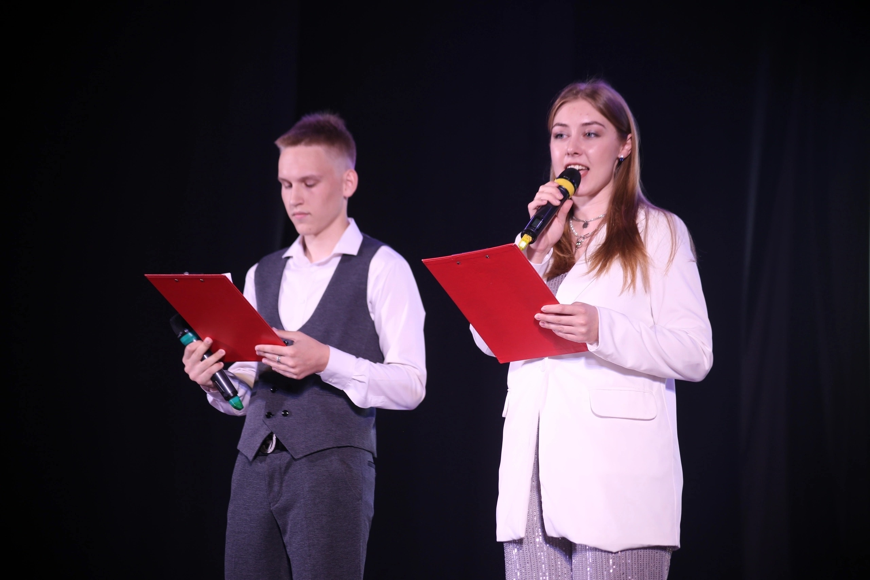
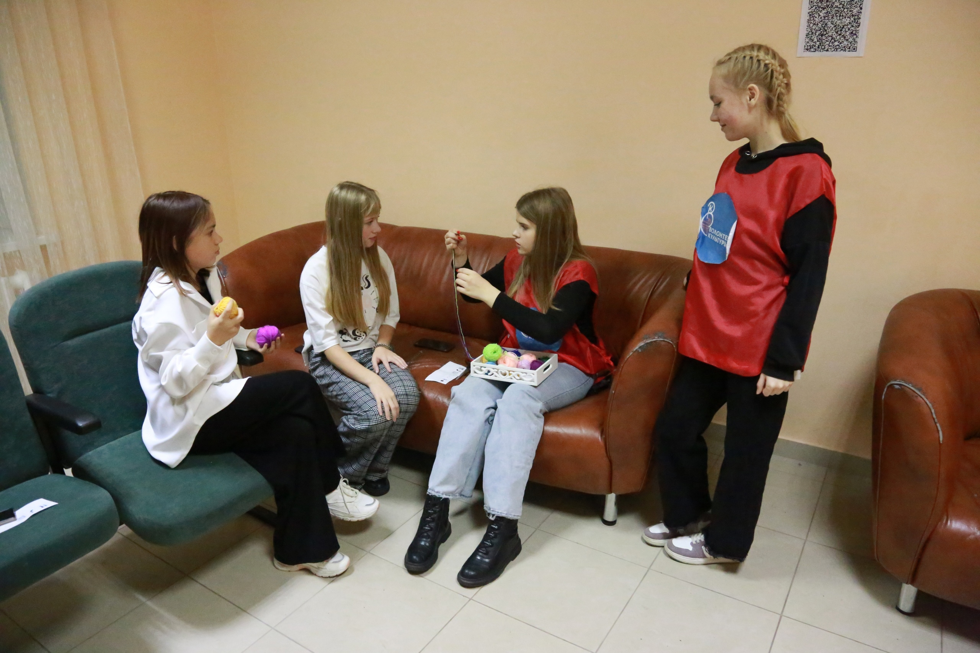
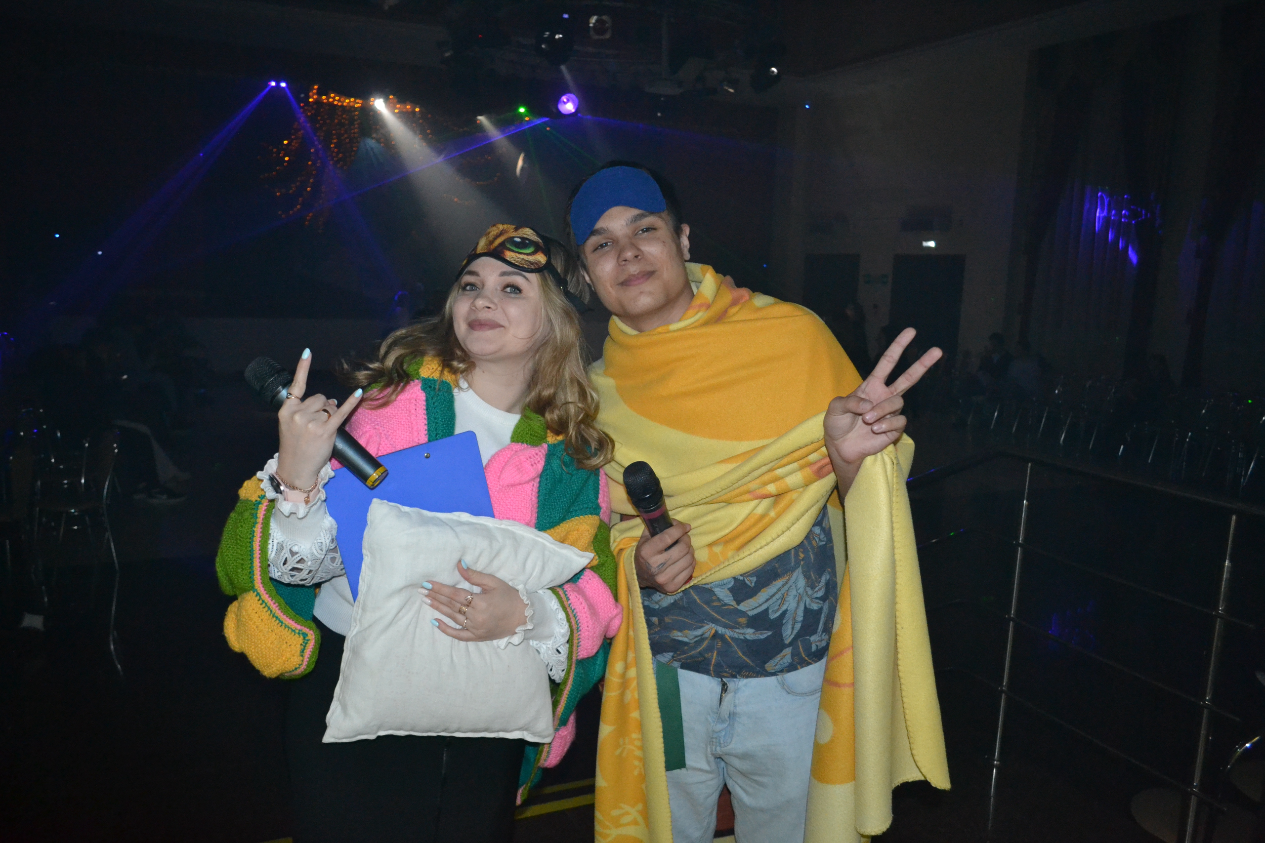
Широкий спектр направлений работы
Культурно-массовые мероприятия:
  Концерты, фестивали, выставки, творческие встречи.
Социальные проекты:
  Акции поддержки ветеранов, детей, пожилых людей.
Патриотические события:
  Участие в организации памятных дат и праздников.
Экологические и спортивные инициативы:
  Субботники, спортивные праздники.
Преимущество: Универсальность и адаптивность команды к задачам любой сложности.

Slide 5
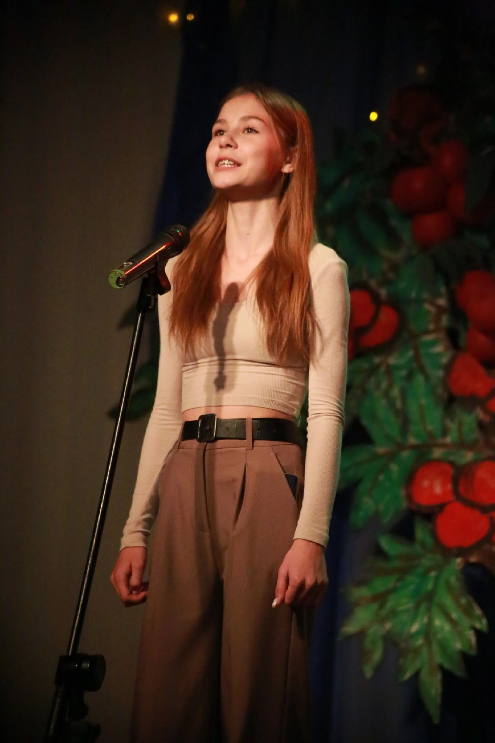
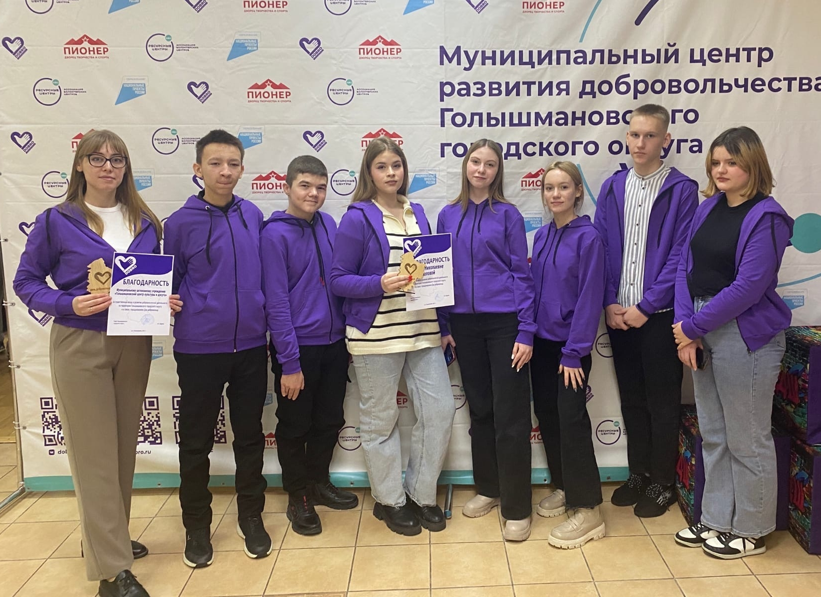
Ценность и перспективы
Создаем насыщенную культурную среду для всех жителей округа.
Формируем сообщество активных и ответственных граждан.
Предоставляем площадку для реализации лидерского и творческого потенциала.
Наша цель:
Расширение волонтерского корпуса и увеличение количества социально-значимых проектов.

Slide 6
Присоединяйтесь к нашей команде!
Контакты для связи: https://vk.com/rdk_gol https://dobro.ru/dashboard/organizer/104478/requests

